Slide 1
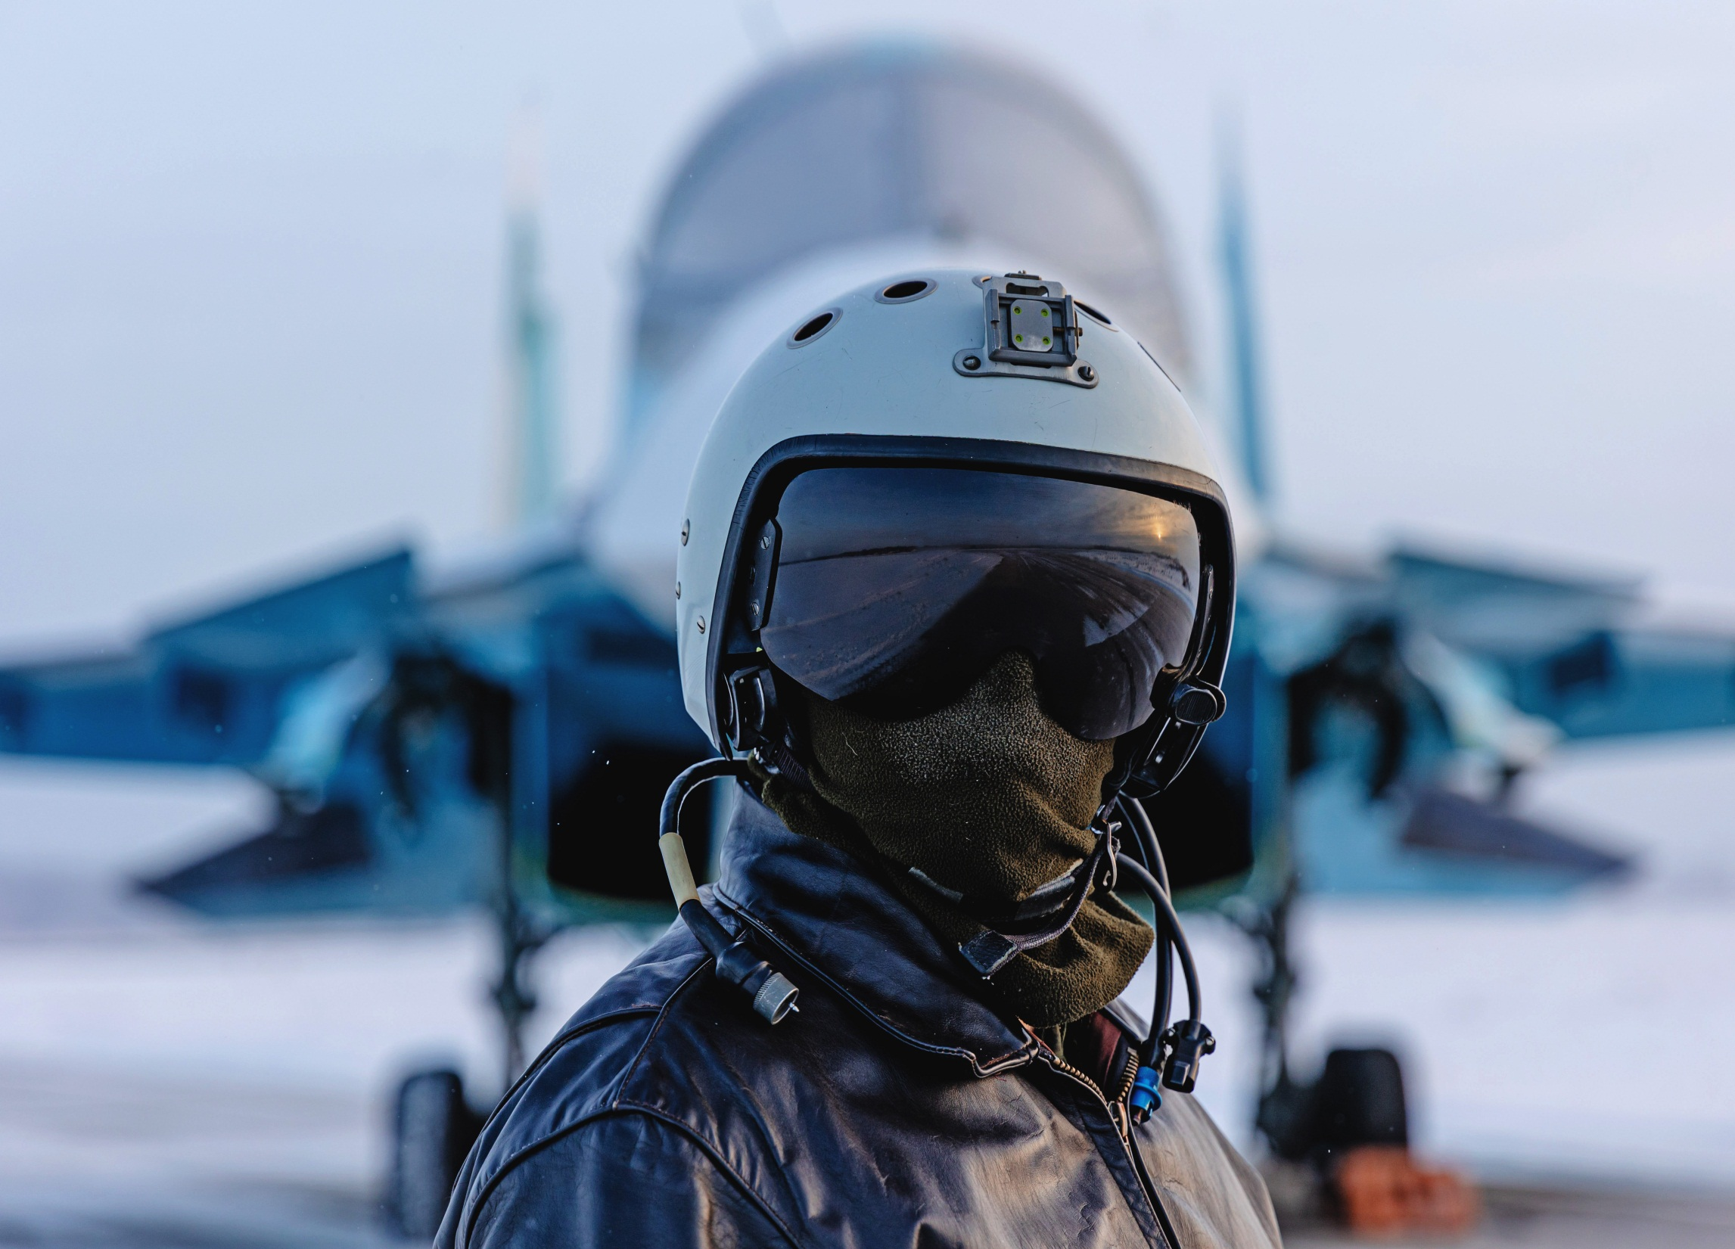
Воздушно космические силы
Есть такая профессия - Родину защищать!
Военно – воздушные силы готовы защищать в случае необходимости наше Отечество с воздуха. На вооружении ВВС находятся: бомбардировщики - дальние, фронтовые; штурмовики, истребители; разведывательные самолеты (пилотируемые и беспилотные); военно – транспортные самолеты и вертолёты

Slide 2
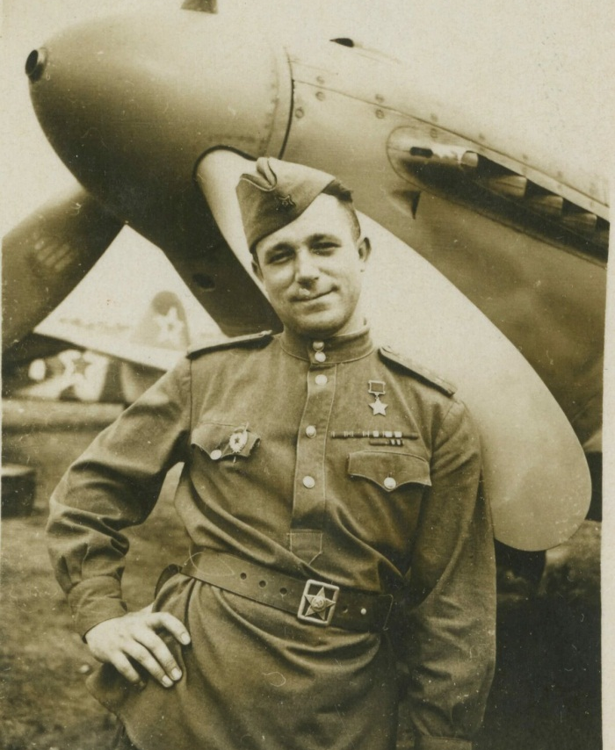
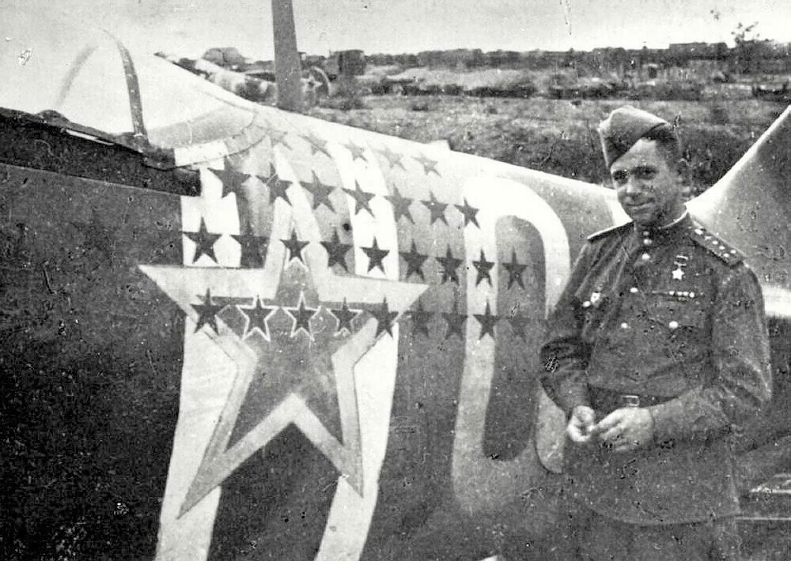
Виталий Иванович Попков командир уникальной «поющей» эскадрильи состоявшей из 14 летчиков, 11 из которых получили звания Героев СССР.
Во время Великой Отечественной Попков В.И. произвел 648 боевых вылетов, участвовал в 117 воздушных боях, сбив 47 вражеских самолетов, 123 раза штурмовал вражеские аэродромы и наземные цели противника.

Slide 3
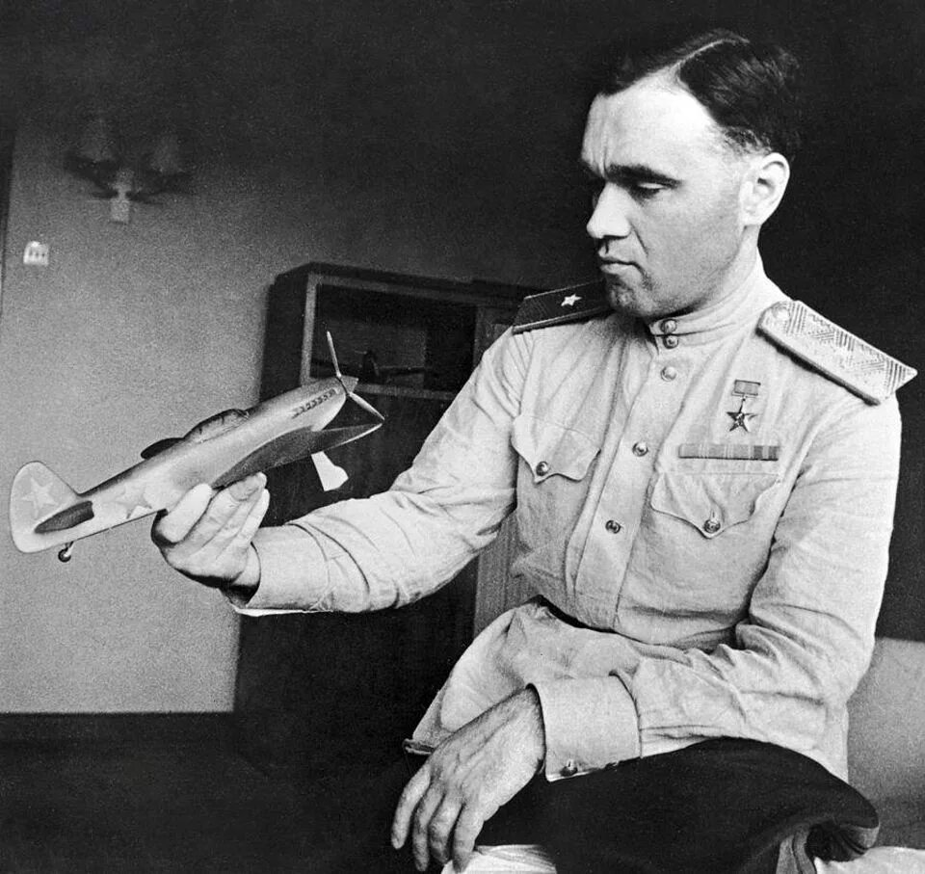
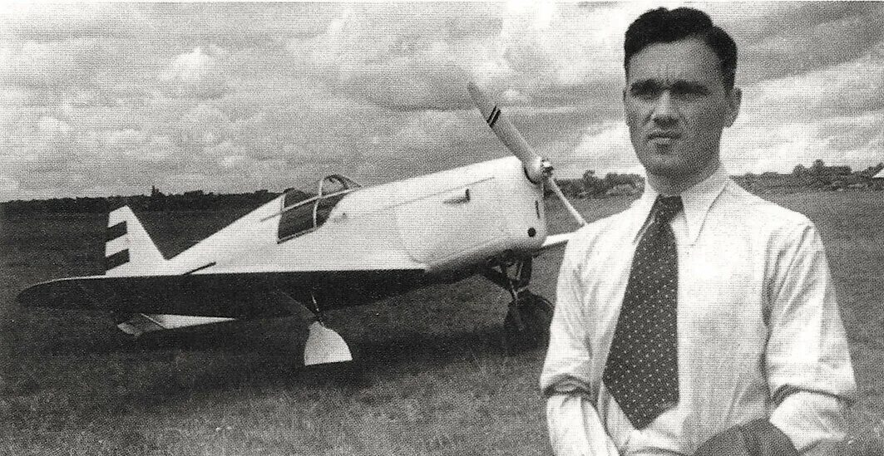
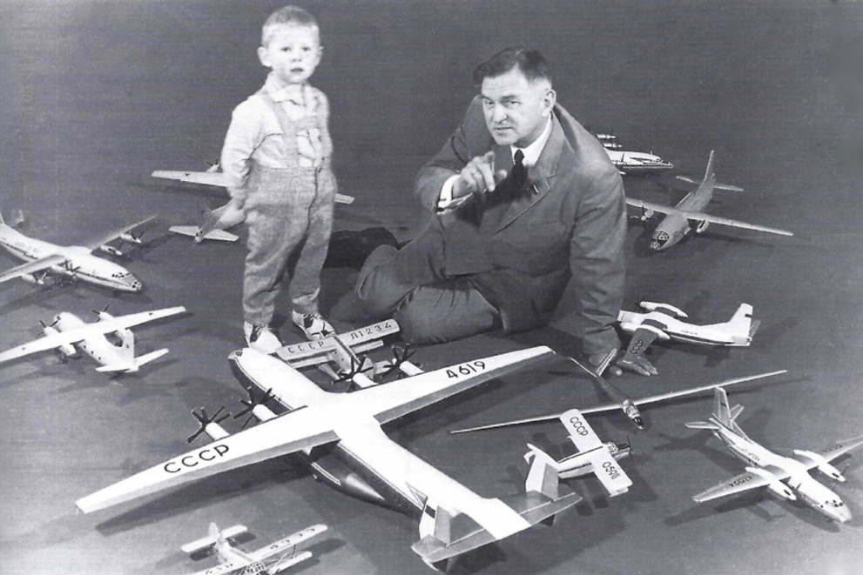
Яковлев Александр Сергеевич с раннего детства проявлял интерес к технике. Поступил в ВУНЦ ВВС «ВВА» в Воронеже что бы больше времени проводить с техником и заниматься своим любимым делом авиа моделированием. За годы учебы построил 8 типов самолётов. В последствии своих увлечений стал авиаконструктором мирового масштаба. Всего за свою карьеру создал около 200 типов летательных аппаратов. Самолеты сконструированные Яковлевым А.С. В последствии стали носить имя создателя назывались «ЯК»

Slide 4
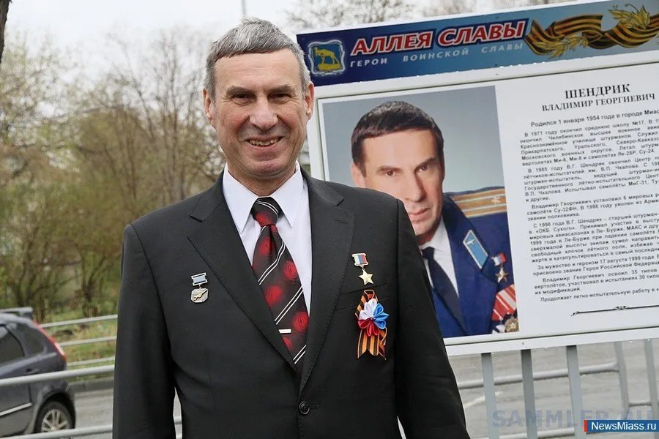
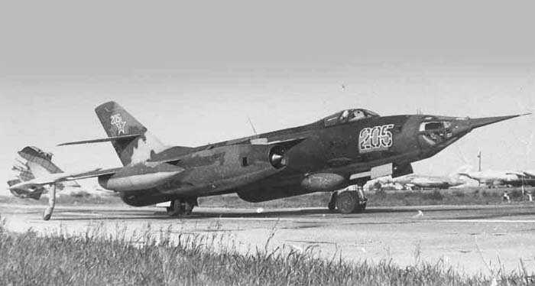
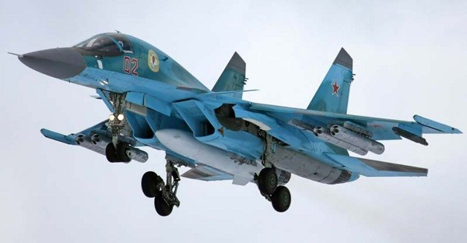
Майор
ШЕНДРИК
Владимир Георгиевич
(выпускник ЧВВАКУШ)
Родился 1 января 1954 года в городе Миассе Челябинской области РСФСР.
В 1971 году окончил среднюю школу № 17 в Миассе, после чего поступил в Вооруженные Силы СССР. Окончил Челябинское высшее военное авиационное Краснознамённое училище штурманов имени 50-летия ВЛКСМ в 1975 году.
4
штурман-испытатель и ведущий штурман-испытатель Государственного Лётно-испытательного Центра им. В.П. Чкалова в городе Ахтубинск Астраханской области. В период службы в Центре установил 6 мировых авиационных рекордов на ударном самолете Су-32ФН. Освоил более 30 типов самолётов и вертолётов. В качестве штурмана проводил различные испытания таких широко известных самолётов, как МиГ-31, Ту-160, Су-24М.
Указом Президента РФ Шендрику Владимиру Георгиевичу присвоено звание Героя Российской Федерации.

Slide 5
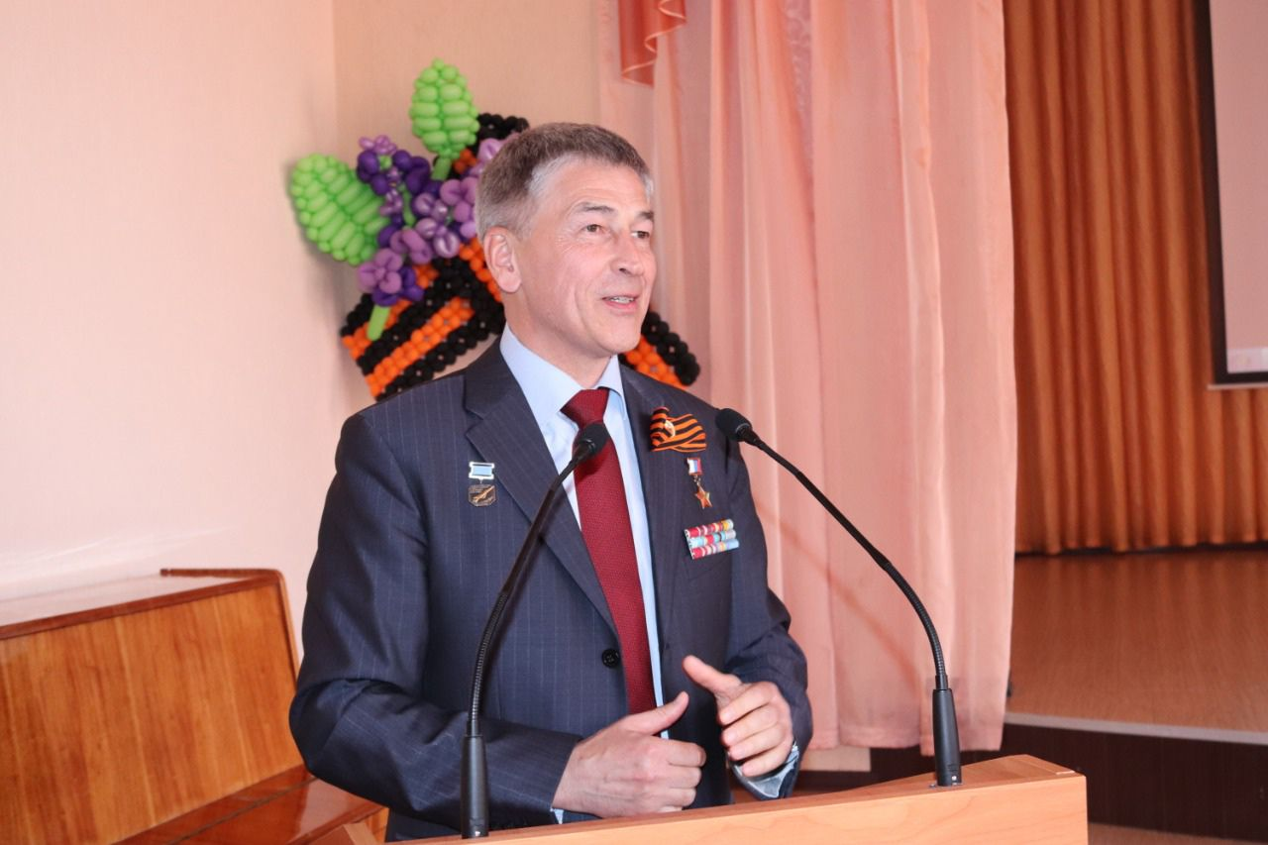
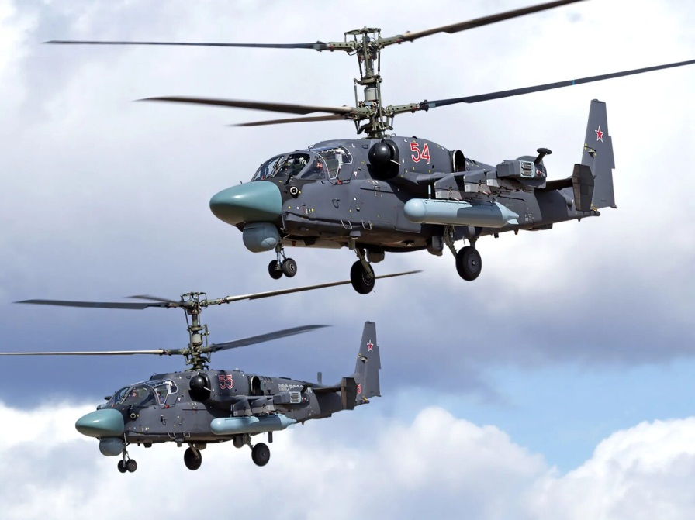
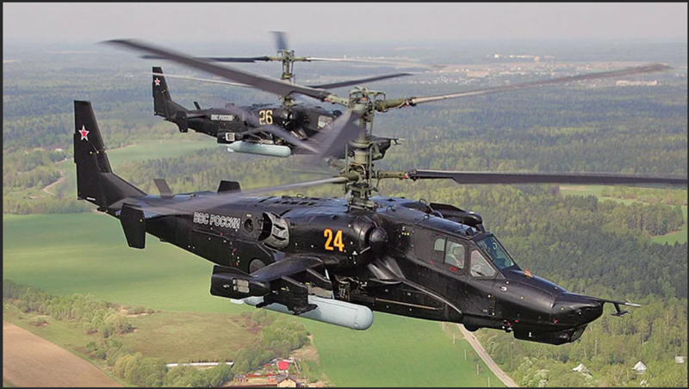
4
Майор МУХАМЕТГЕРЕЕВ Венер Мансурович
(выпускник СВВАУЛ )
Указом Президента РФ от 4 июня 2008 года за мужество и самоотверженность, проявленные при летных испытаниях летчику-испытателю присвоено звание Героя Российской Федерации
Из воспоминаний лётчика испытателя: «Всё закладывалось еще в школе. Мальчиками мы мечтали стать офицерами и видели себя только лётчиками. Следуя за мечтой поступил в училище лётчиков в г.Сызрань. Училище научило меня самостоятельности, заложило фундамент на всю будущую жизнь, научились летать, научились дружить.

Slide 6
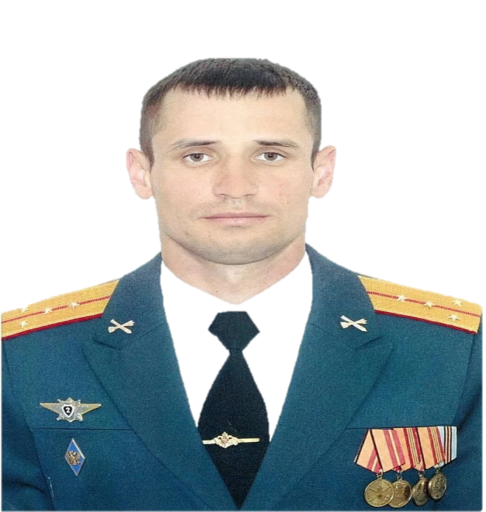
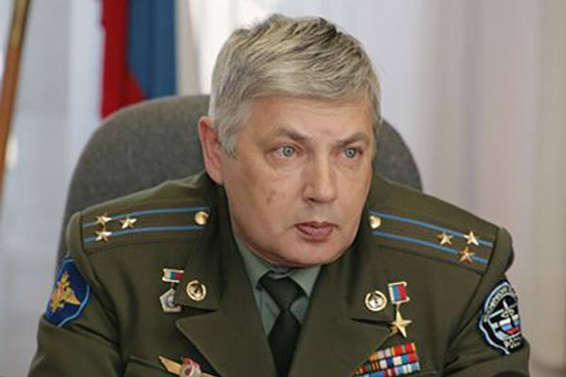
4
Капитан
ПАНКРАТОВ
Алексей Станиславович
(выпускник ВА ВПВО г. Смоленск)
Подразделение под его командованием прикрывало отдельную мотострелковую бригаду от нападения с воздуха. Благодаря его действиям удалось ликвидировать несколько вражеских беспилотников и военный самолет. Указом Президента РФ за героизм, мужество, отвагу и самоотверженность, проявленные при исполнении воинского долга, Панкратову А.С. присвоено звание Героя РФ.
Полковник
ШАРГИН
Юрий Георгиевич
(ВКА им. Можайского)
Шаргин Ю.Г. полковник космических войск в 2004 году в должности бортинженера космического корабля «Союз ТМА-5» совершил полет в рамках седьмой экспедиции посещения Международной космической станциии. В 2005 году Указом Президента РФ присвоено звание Героя РФ.

Slide 7
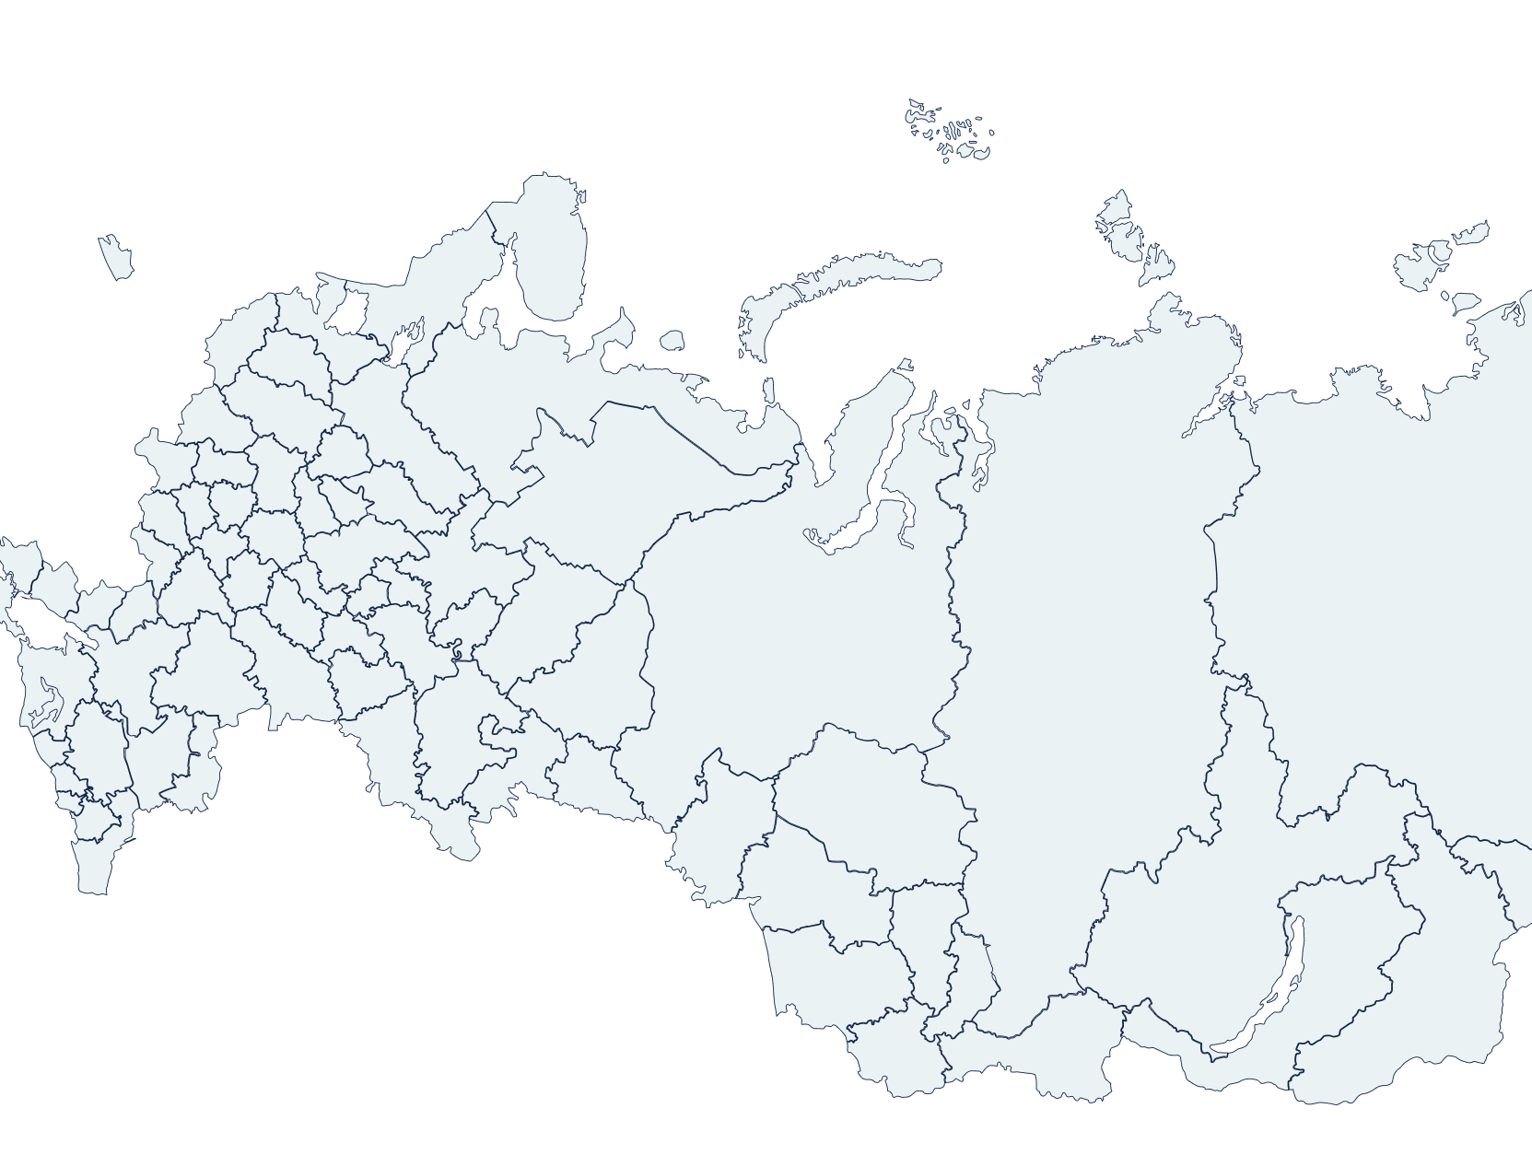
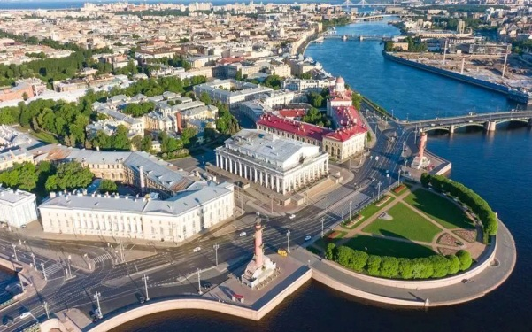
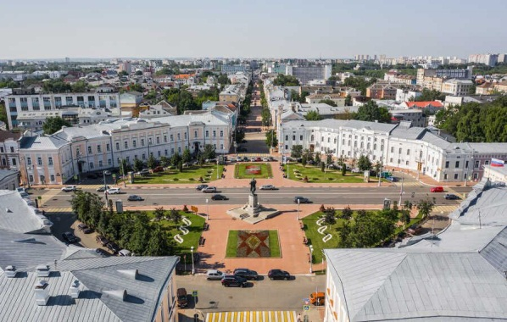
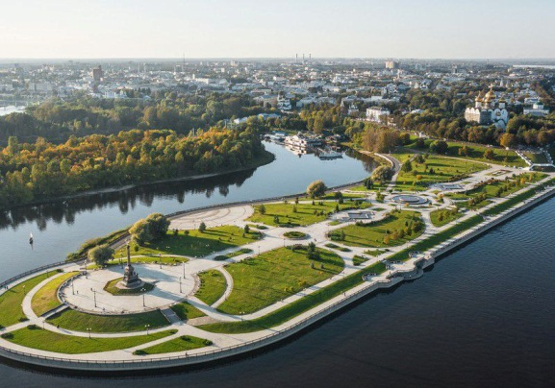
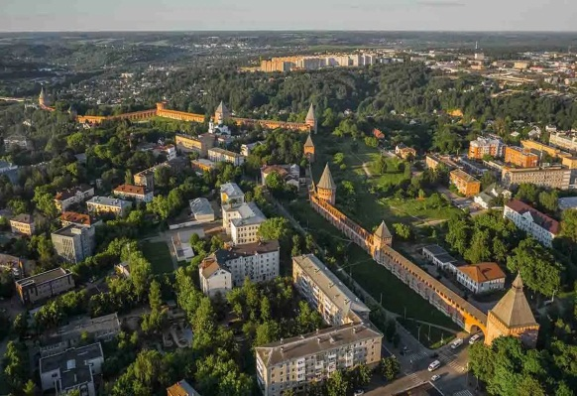
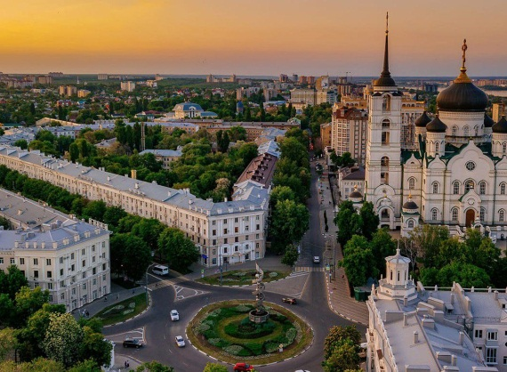
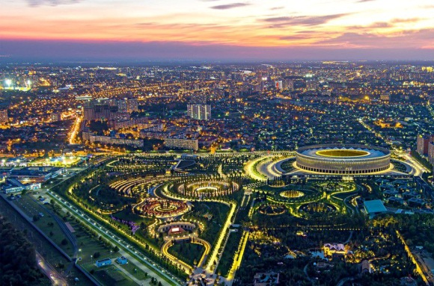
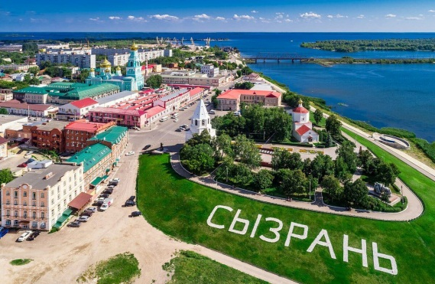
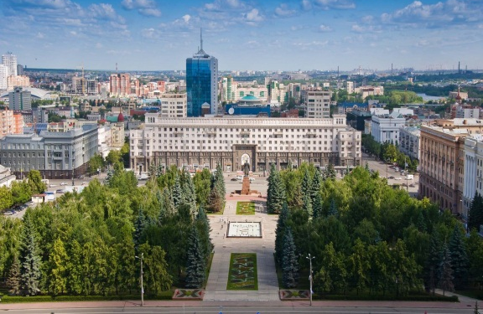
4
ВКА
Санкт-Петербург
Санкт-Петербург
ВА ВКО
Тверь
ВА ВПВО
г.Смоленск
г.Тверь
ЯВВУ ПВО
г. Ярославль
ВУНЦ ВВС «ВВА»
Г. Воронеж
ВУНЦ ВВС «ВВА»
КВВАУЛ
Ярославль
Смоленск
г. Краснодар
ВУНЦ ВВС «ВВА»
г. Сызрань
г. Челябинск
Перечень военных образовательных учреждений высшего профессионального образования Воздушно-космических войск
Воронеж
Краснодар
Сызрань
Челябинск

Slide 8
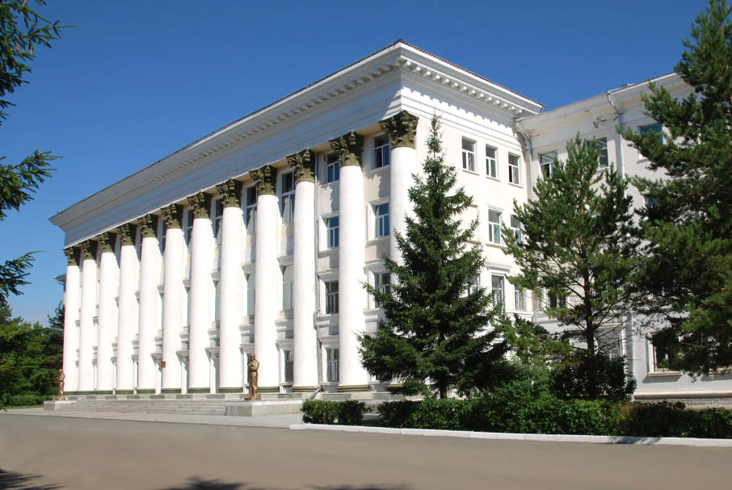
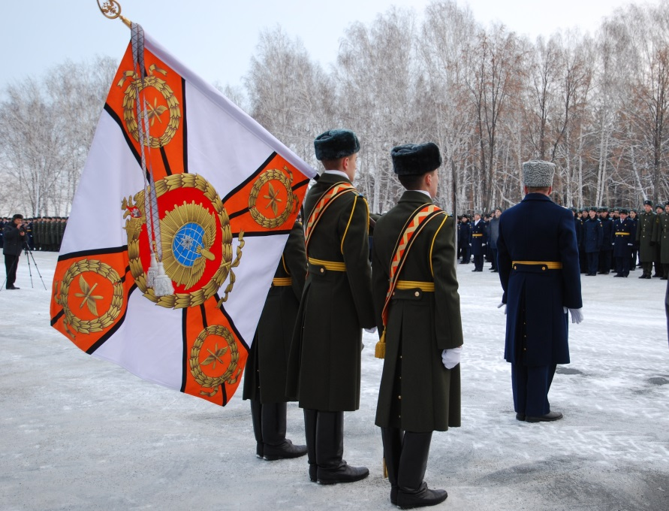
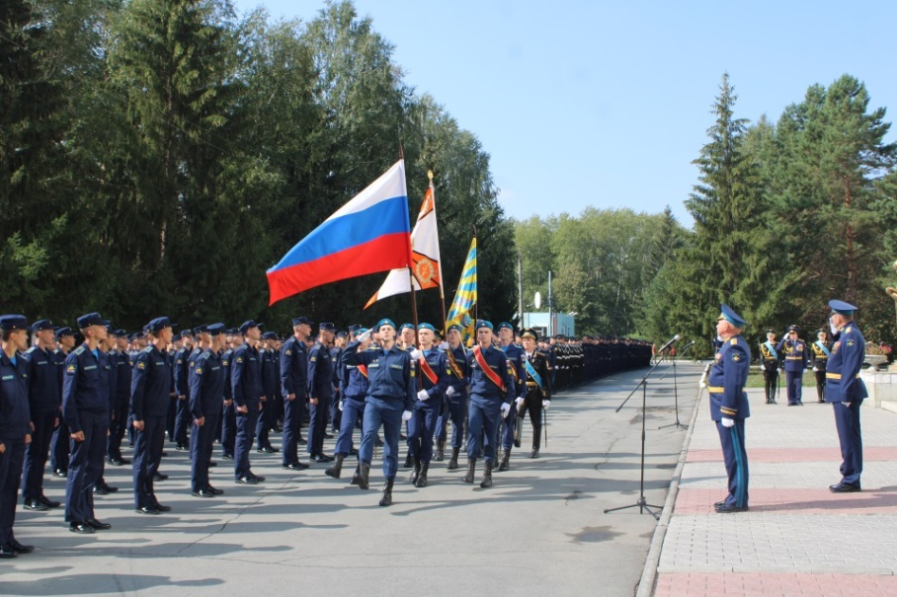
ФИЛИАЛ ВОЕННОГО УЧЕБНО-НАУЧНОГО ЦЕНТРА ВОЕННО-ВОЗДУШНЫХ СИЛ
«ВОЕННО-ВОЗДУШНАЯ АКАДЕМИЯ» в г. Челябинске

Slide 9
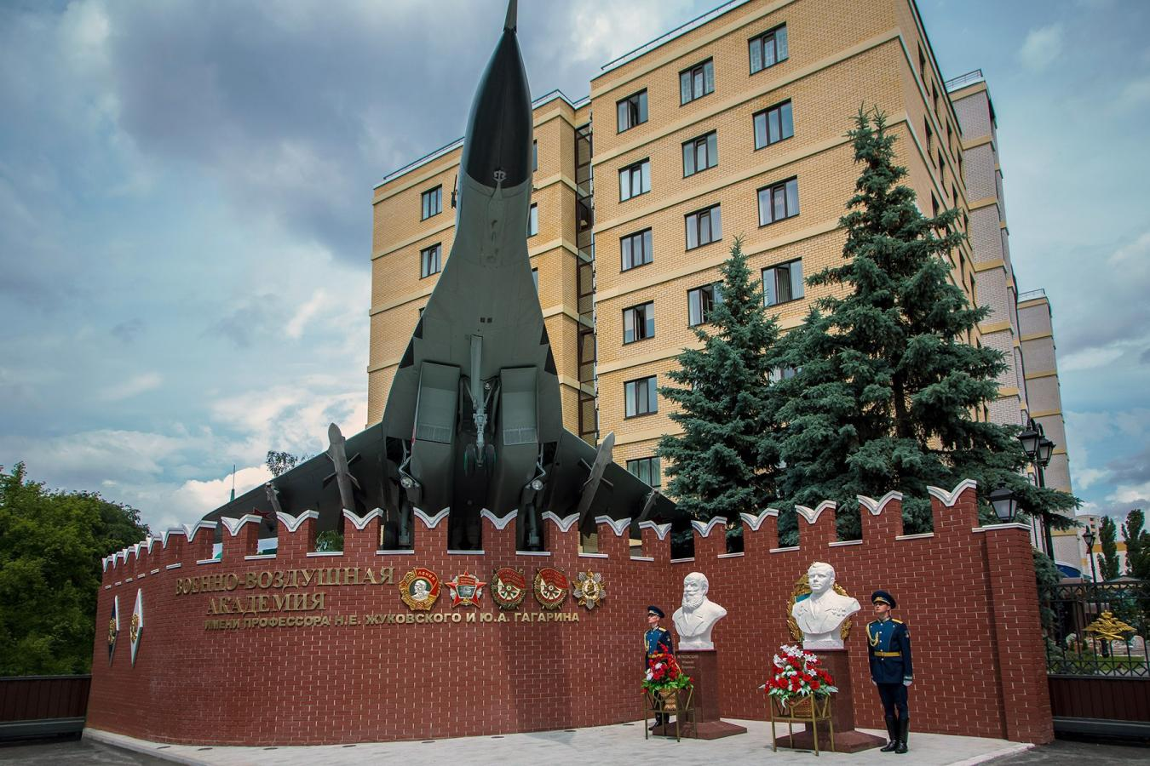
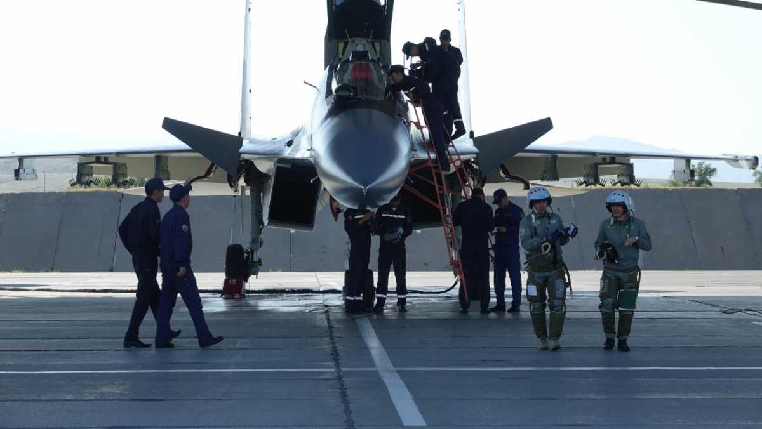
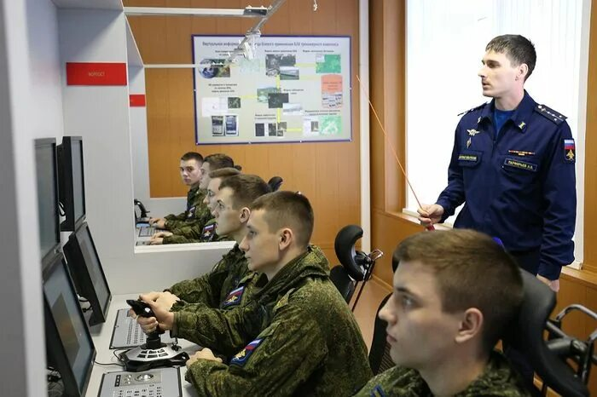
ФИЛИАЛ ВОЕННОГО УЧЕБНО-НАУЧНОГО ЦЕНТРА ВОЕННО-ВОЗДУШНЫХ СИЛ
«ВОЕННО-ВОЗДУШНАЯ АКАДЕМИЯ» в г. ВОРОНЕЖ
Многопрофильное учреждение военного образования, осуществляет подготовку командных, летных, инженерных, научных и педагогических кадров.

Slide 10
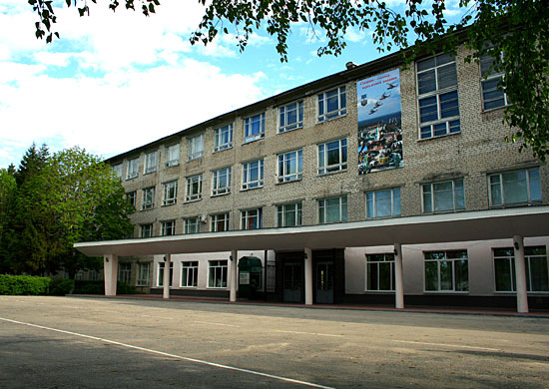
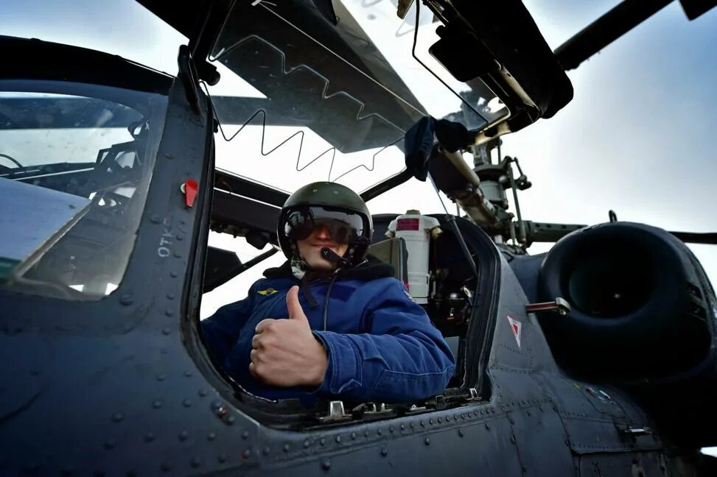
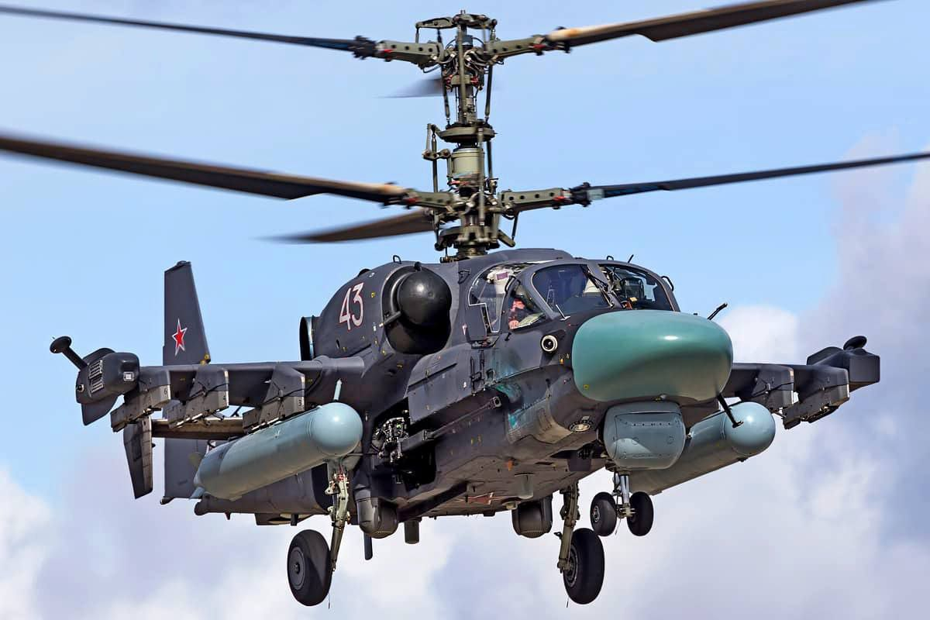
Сызранское высшее военное авиационное училище летчиков
Единственное в России военно- учебное заведение, которое готовит высококвалифицированных специалистов - вертолетчиков

Slide 11
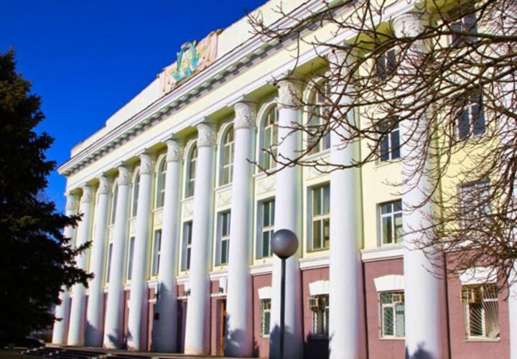
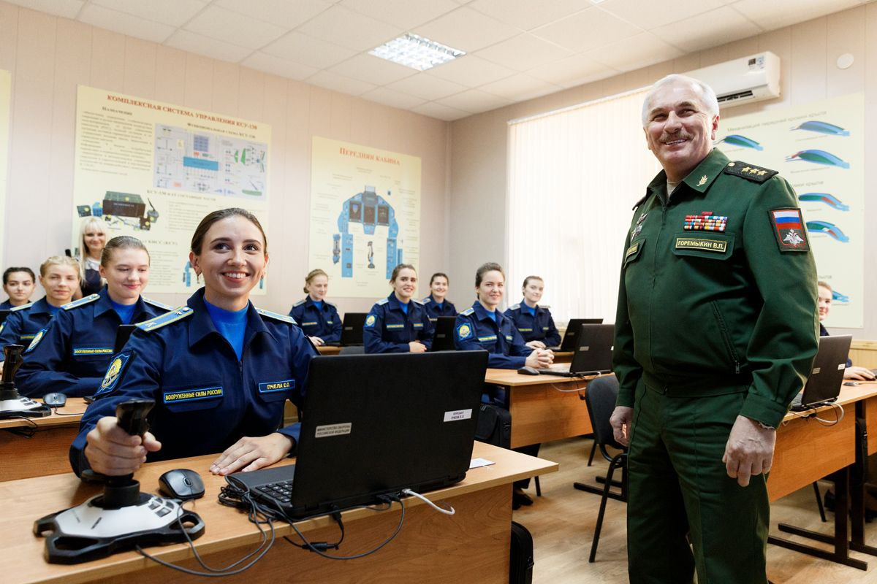
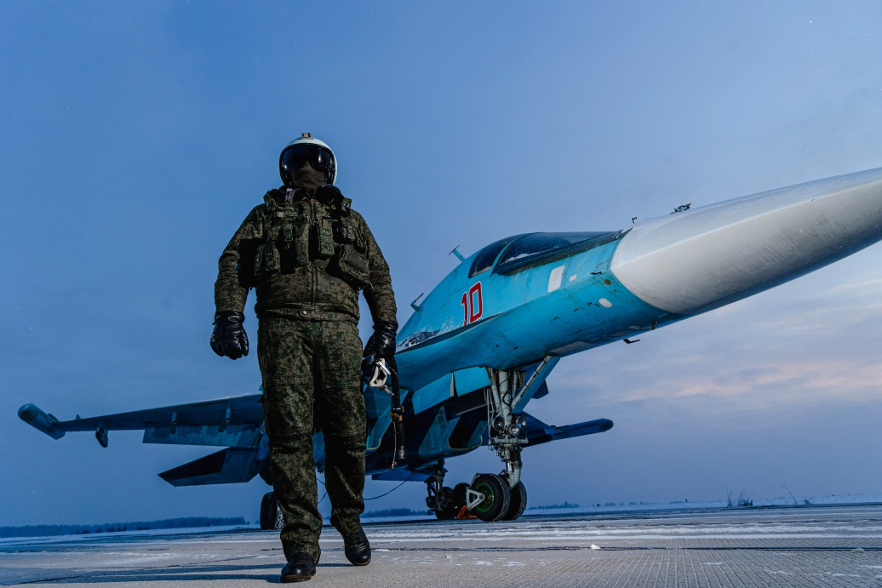
Краснодарское высшее военное авиационное училище летчиков имени Героя СССР А.К. Серова (КВВАУЛ)
Единственное в России военное учебное заведение, готовящее военных летчиков оперативно-тактической, дальней и военно-транспортной авиации.

Slide 12
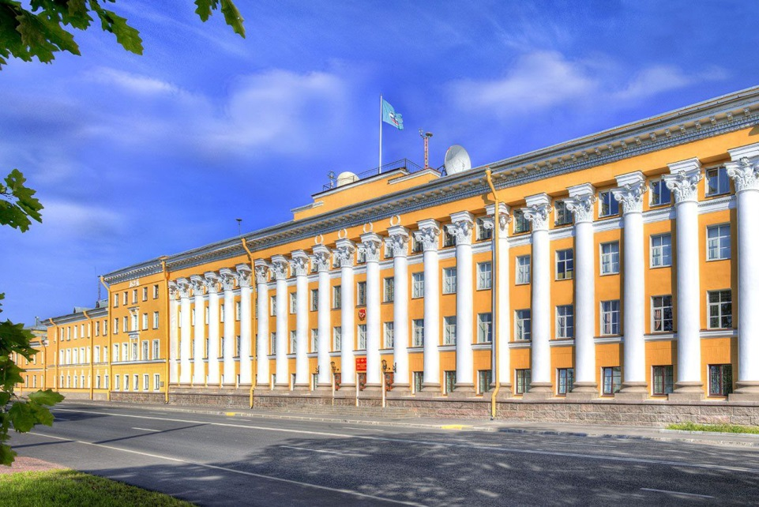
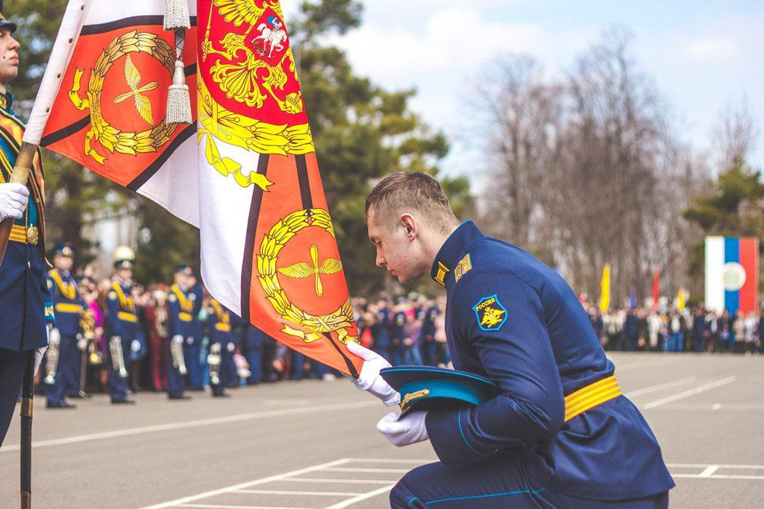
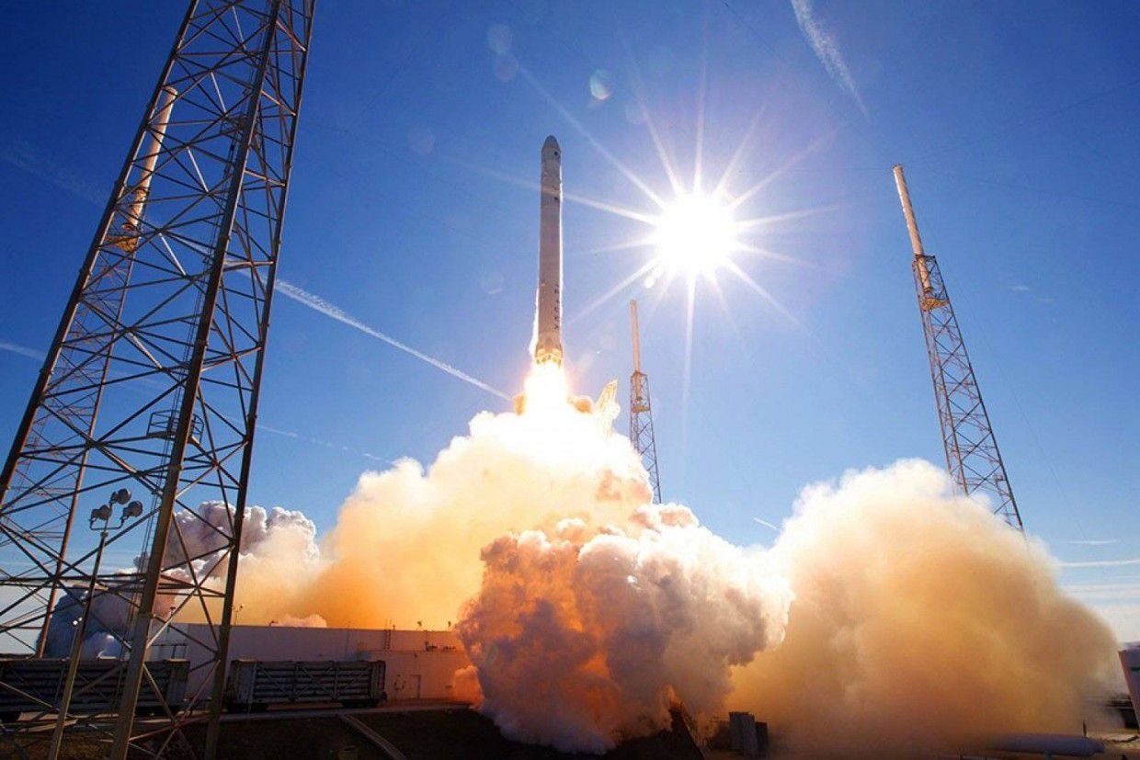
Военно-космическая академия имени А.Ф. Можайского (ВКА)
Ведущий учебный, научный центр в области военно-космической деятельности и инфо-телекоммуникационных технологий.

Slide 13
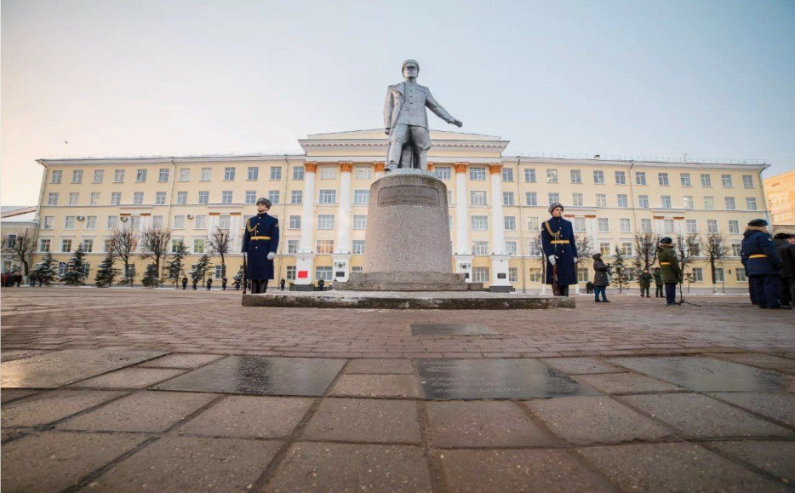
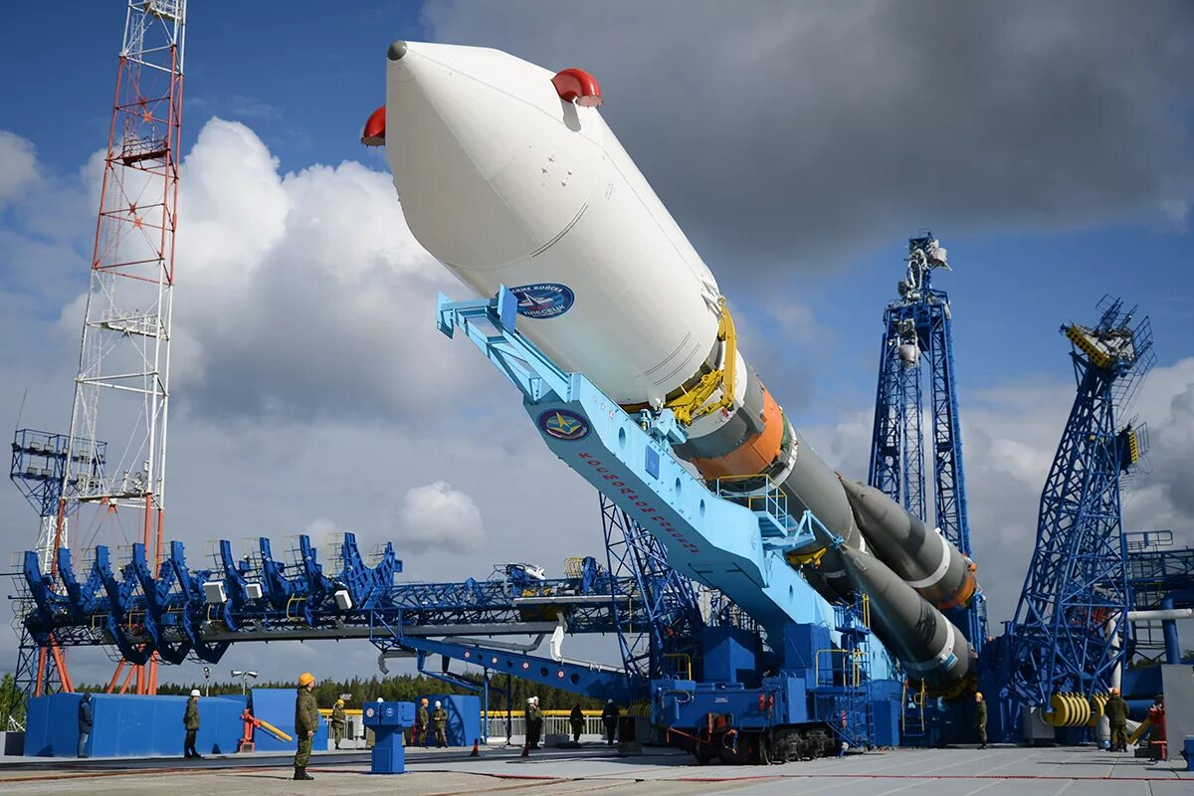
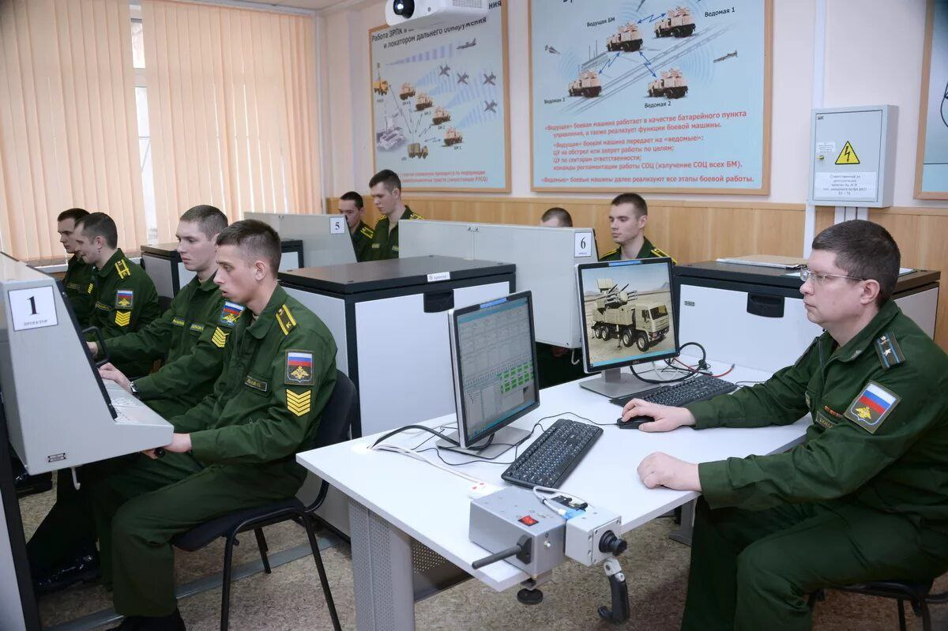
Военная академия воздушно-космической обороны имени Маршала Советского союза Г.К. Жукова (ВА ВКО)
Ведущий методический и научный центр подготовки военных специалистов по противовоздушной и ракетно-космической обороне.

Slide 14
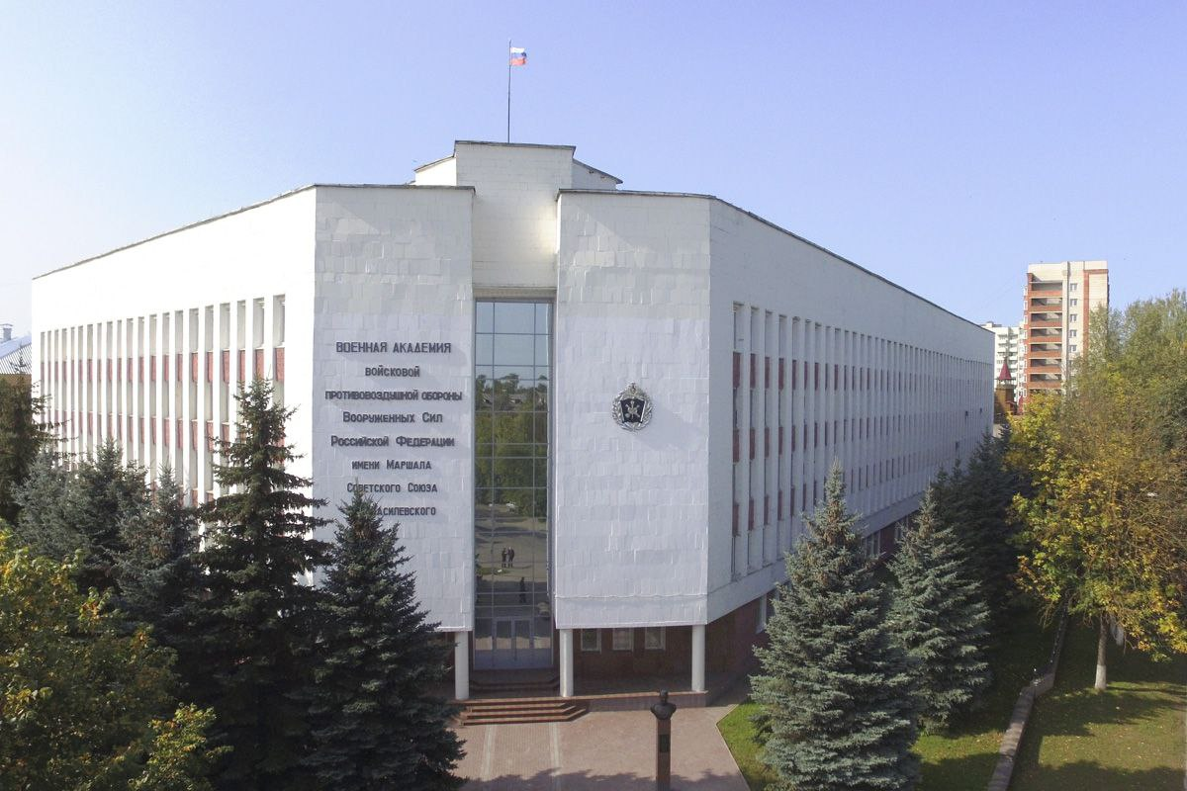
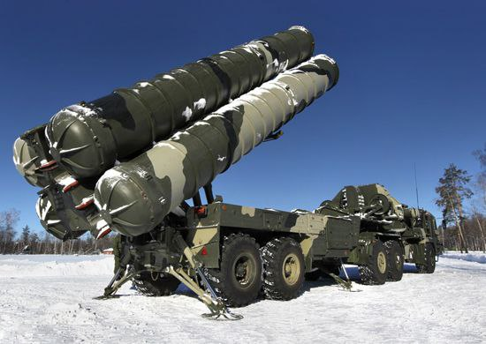
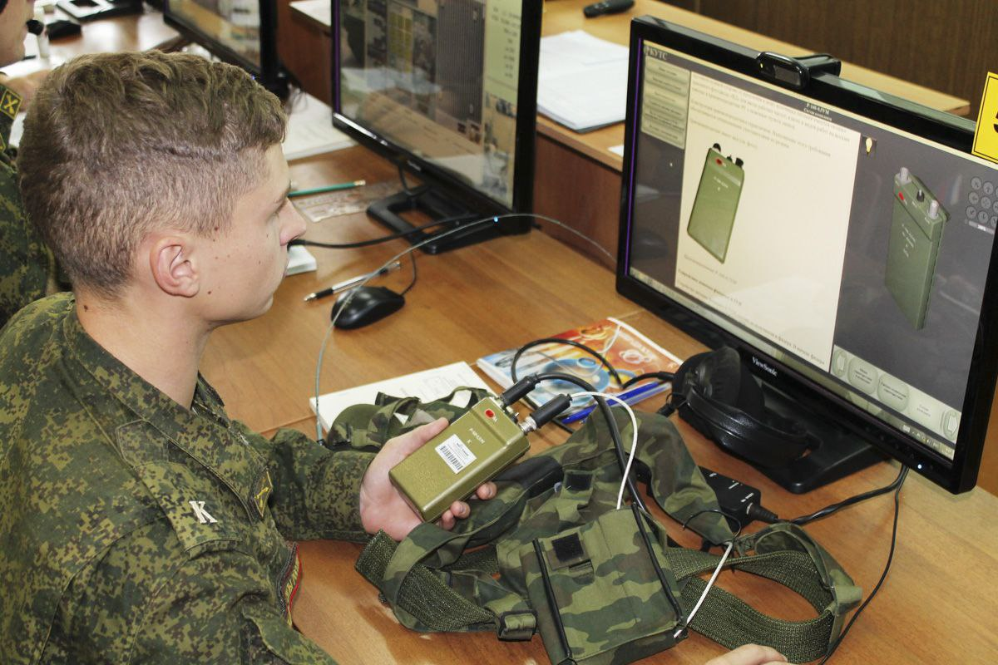
Военная академия Войсковой противовоздушно обороны имени Маршала Советского союза А.М. Василевского (ВА ВПВО)
Центр обобщения и анализа результатов проведения различных войсковых учений, апробации новых проектов, исследований процессов эксплуатации вооружения и техники.

Slide 15
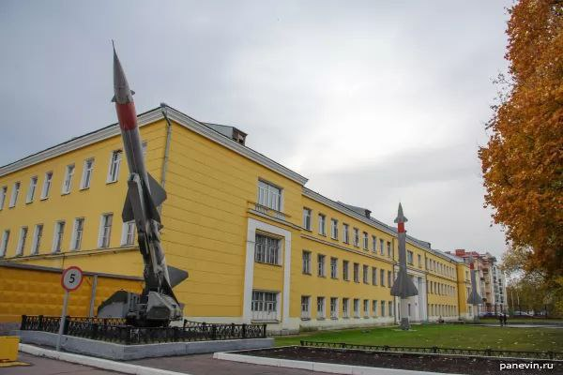
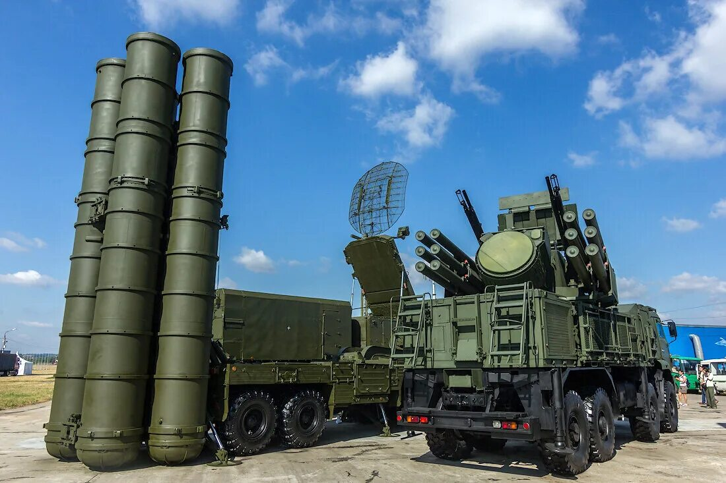
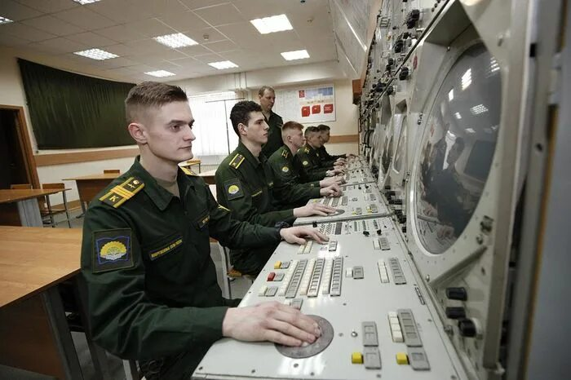
Ярославское высшее военное училище противовоздушной обороны имени Маршала Советского союза Л.А. Говорова (ЯВВУ ПВО)-
Военное учебное заведение, готовящее высококвалифицированных специалистов в области радиотехники, радиоэлектроники и радиолокации, создающих незримый воздушный щит над населенными пунктами России

Slide 16
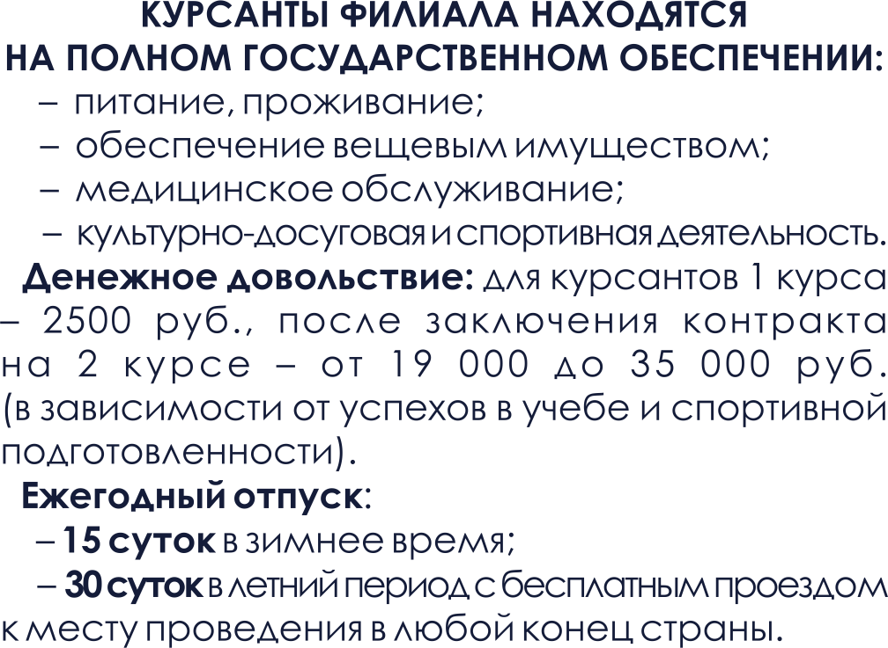
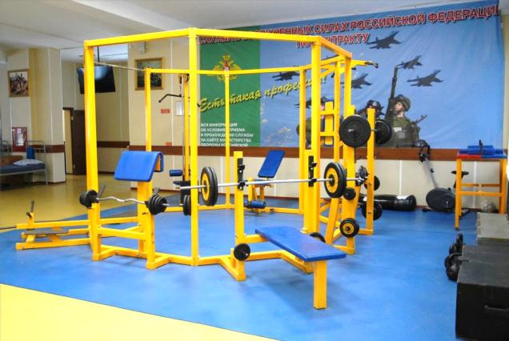
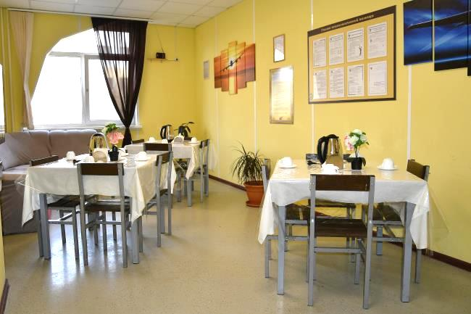
ПРЕИМУЩЕСТВА ОБУЧЕНИЯ
7

Slide 17
Граждане, прошедшие и не проходившие военную службу, изъявившие желание поступить в филиал, подают заявление в отдел Военного комиссариата субъекта РФ по месту жительства до 20 апреля года поступления;
Военнослужащие подают рапорт на имя командира воинской части до 1 апреля года приема

